Slide 1
Robot & Frank (2012)
raciocínio probabilístico temporal
MAC 425 / 5739
Inteligência Artificial
Cap. 15 do AIMA

Slide 2
contexto
✔︎ Parte I - Busca em espaço de estados
✔︎ Parte 2 – Raciocínio Lógico
Parte 3 - Raciocínio Probabilístico
Raciocínio estático
Raciocínio temporal
Tomada de decisão sob incerteza
Parte 4 - Aprendizado de máquina

Slide 3
revisão
Probabilidade: medida de incerteza em evento
0 ≤ Pr(A) ≤ 1
Pr(A ∪ B) = Pr(A) + Pr(B) se A ∩ B = ∅
Variáveis aleatórias: organizam eventos mutuamente exclusivos e exaustivos
Clima = quente, ameno, frio
Distribuição de probabilidades
Tabela de probabilidades de eventos relacionados a variável
Distribuição conjunta
Tabela de probabilidades conjuntas de múltiplas variáveis
Clima | Pr(Temp)
quente | 0,35
ameno | 0,60
frio | 0,05
Tempo | Clima | Pr(T,C)
20 | quente | 0,15
30 | quente | 0,30
60 | quente | 0,05
20 | frio | 0,10
30 | frio | 0,15
60 | frio | 0,25

Slide 4
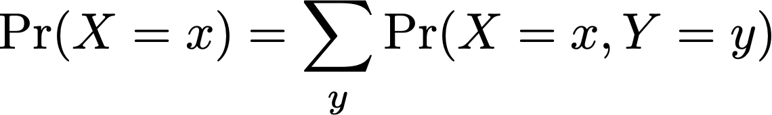
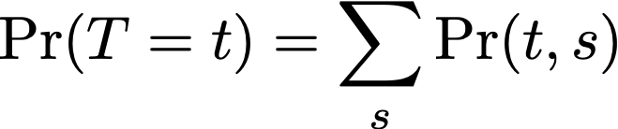
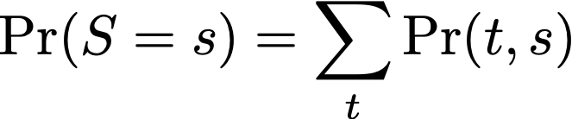
distribuição marginal
Subtabelas de distribuição conjunta obtidas pela regra de adivitidade
T | Pr(T)
quente | 0.5
frio | 0.5
T | S | Pr(T,S)
quente | sol | 0.4
quente | chuva | 0.1
frio | sol | 0.2
frio | chuva | 0.3
S | Pr(S)
sol | 0.6
chuva | 0.4

Slide 5
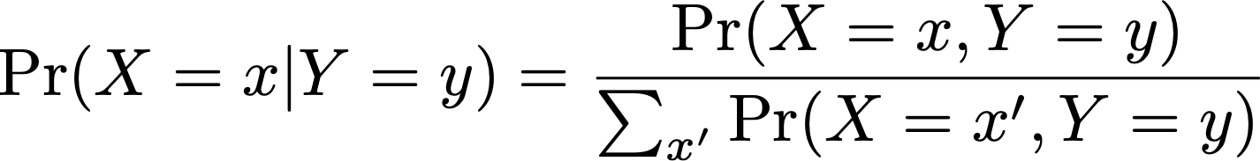
distribuição condicional
Normalização de subconjunto de linhas da distribuição conjunta
T | S | Pr(T,S)
quente | sol | 0.4
quente | chuva | 0.1
frio | sol | 0.2
frio | chuva | 0.3
T | S | Pr(S|T)
quente | sol | 0.8
quente | chuva | 0.2
frio | sol | 0.4
frio | chuva | 0.6
Notes:
\Pr(X=x|Y=y) = \frac{\Pr(X=x,Y=y)}{\sum_{x'} \Pr(X=x', Y=y)}

Slide 6
regra da cadeia
Fatora distribuição conjunta em produto de distribuições marginais condicionais
Pr(X1, X2, …, Xn) = Pr(X1)Pr(X2|X1)…Pr(Xn|X1,…,Xn-1)

Slide 7
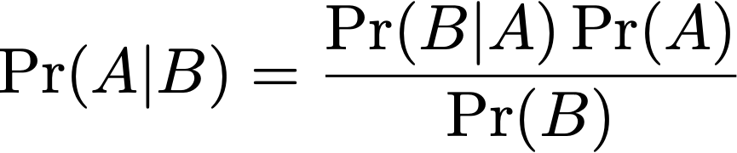
regra de bayes
Atualizam crença do agente
Comece com crença Pr(A), observer B, atualize crença Pr’(A)=Pr(A|B)
Raciocínio bayesiano
Notes:
Bayes’ rule can be seen as a way of revising beliefs in light of new information/knowledge: start with P(β), observe α then set P(β)′ = P(β|α)
􏰀This way of thinking is known as Bayesian reasoning

Slide 8
inferência probabilística
Modelo probabilístico:
Variáveis de interesse X1,..,Xn
Distribuição conjunta Pr(X1,..,Xn)
Inferência: Prob( interesse | conhecido )
Ex.: Pr(X4 = 1 | X2 = 0, X10 = 1) = ?
Qualquer inferência pode ser respondida a partir da distribuição conjunta das variáveis
alvo/consulta
evidência/observação

Slide 9
exemplo
X: resultado da função abaixo
Distribuição de X?
def Bernoulli(eps): if random.random() < eps: return 1 else: return 0
random.random() gera número aleatório entre 0 e 1

Slide 10
exemplo
X: resultado da função abaixo
Distribuição de X?
X | Pr(X)
0 | 1-eps
1 | eps
def Bernoulli(eps): if random.random() < eps: return 1 else: return 0
eps
1-EPS
0
1
random.random() gera número aleatório entre 0 e 1

Slide 11
exemplo
Distribuição conjunta?
Pr(X,Y,Z)=Pr(X)Pr(Y|X)Pr(Z|X,Y)
def Model(a,b): X = Bernoulli(a) Y = Bernoulli(b) Z = X or Y return X,Y,Z
X | Y | Z | Pr(X,Y,Z)
0 | 0 | 0 | (1-a)(1-b)
1 | 0 | 0 | 0
0 | 1 | 0 | 0
1 | 1 | 0 | 0
0 | 0 | 1 | 0
1 | 0 | 1 | a(1-b)
0 | 1 | 1 | (1-a)b
1 | 1 | 1 | ab

Slide 12
independência
Variáveis X e Y são independentes se
Dizemos que distribuição conjunta fatora como produto de marginais
Independência é usada como hipótese de modelo
Simplifica especificação
Diminui complexidade de aprendizagem
Notes:
\Pr(X=x, Y=y) = \Pr(X=x)\Pr(Y=y) \qquad \forall x,y

Slide 13
independência
X e Y são independentes: P(X|Y) = P(X)
def Model(a,b): X = Bernoulli(a) Y = Bernoulli(b) Z = X or Y return X,Y,Z
Pr(X=x,Y=y,Z=z) =
Pr(Z=z|X=x,Y=y)Pr(X=x,Y=y) =
Pr(z|x,y)Pr(x)Pr(y)

Slide 14
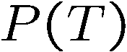

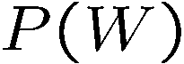
exemplo: Independência?
T | P
quente | 0.5
frio | 0.5
T | W | P
quente | sol | 0.3
quente | chuva | 0.2
frio | sol | 0.3
frio | chuva | 0.2
T | W | P
quente | sol | 0.4
quente | chuva | 0.1
frio | sol | 0.2
frio | chuva | 0.3
W | P
sol | 0.6
chuva | 0.4

Slide 15
exemplo
def Model(N): X = [] for i in range(N): X.append( Bernoulli(a) ) return X
Pr(X) requer especificação 2^{N} probabilidades
X[0], X[1], …, X[N] independentes
Nesse caso só precisamos de um número a

Slide 16
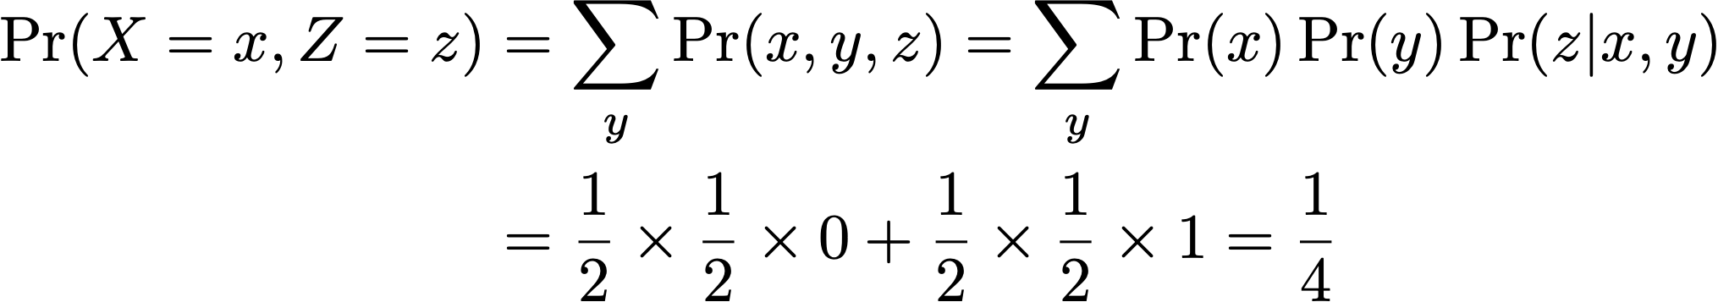
independência não significa falta de relação
Z = X xor Y, Pr(X)=Pr(Y)=1/2, X e Y independentes
X e Z são independentes
Notes:
\Pr(X=x,Z=z) &= \sum_y \Pr(x,y,z)
= \sum_y \Pr(x)\Pr(y)\Pr(z|x,y)\\
& = \frac{1}{2} \times \frac{1}{2} \times 0 + \frac{1}{2} \times \frac{1}{2} \times 1
= \frac{1}{4}

Slide 17
independência
Se variáveis X e Y são independentes então
Assume prob. conditional é bem definida
Definição equivalente (se condição acima é satisfeita)
e
Notes:
\Pr(X=x | Y=y ) = \Pr(X = x)

Slide 18
independência
X e Y são independentes
def Model(a,b): X = Bernoulli(a) Y = Bernoulli(b) Z = X or Y return X,Y,Z
Pr(X=x,Y=y,Z=z) = Pr(X=x)Pr(Y=y|X=x)Pr(Z=z|X=x,Y=y) = Pr(x)Pr(y)Pr(z|x,y)

Slide 19
independência condicional
Variáveis X e Y são condicionalmente independentes dado Z se
Exemplo: Pr(Câncer de pulmão | Sexo, Fumante) = Pr(Câncer | Fumante)
Notes:
\Pr(X=x, Y=y) = \Pr(X=x)\Pr(Y=y) \qquad \forall x,y

Slide 20
Independência condicional
Mais comum que independência incondicional
Forma mais básica de conhecimento sobre domínio
X e Y são condicionalmente independentes dado Z se
Pr(X,Y|Z) = Pr(X|Z)Pr(Y|Z)
Pr(X|Y,Z) = Pr(X|Z)

Slide 21
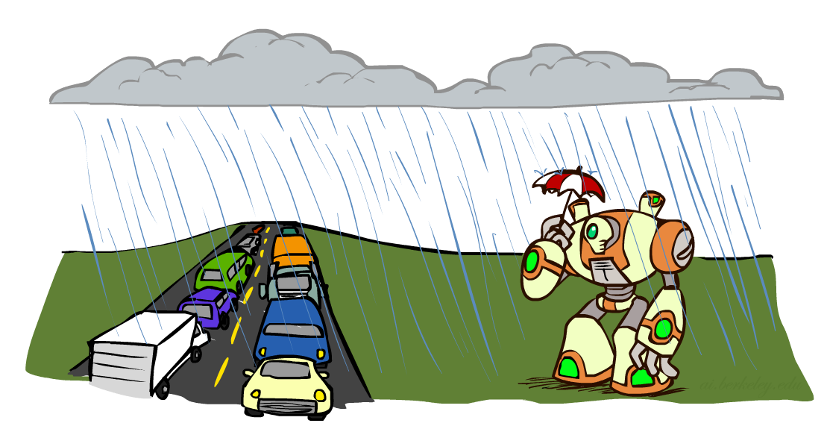
independência condicional
Trânsito
Guarda-chuva
Chuva

Slide 22
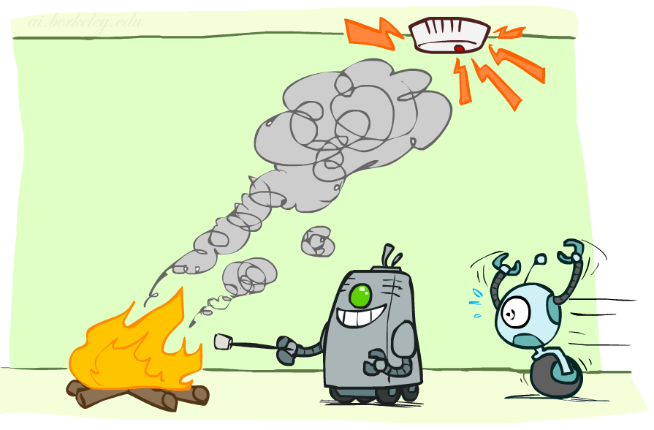
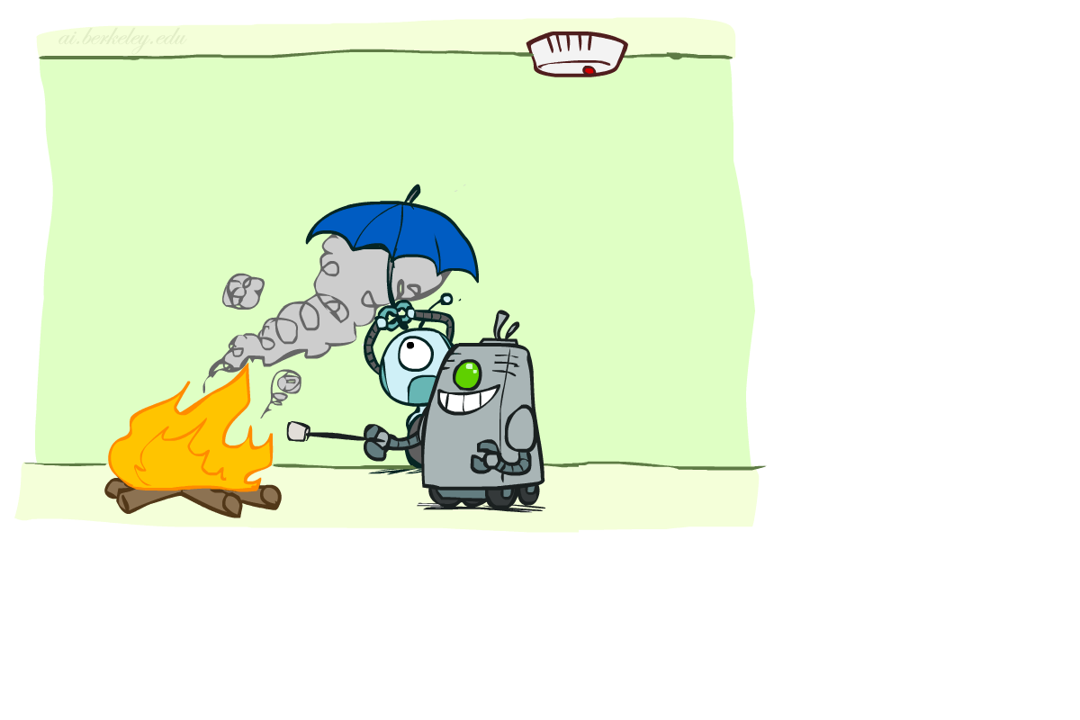
independência condicional
Fogo
Fumaça
Alarme

Slide 23
cadeias de markov
p
0
1-p
3
1
2
2
1
3
0
def Model(p,N): X[0] = [ (0,0) ] for i in range(1,N): if Bernoulli(p) == 1: X.append( X[i-1] + (1,0) ) else: X.append( X[i-1] + (0,1) ) return X
Pr(X1,X2,…,XN) = Pr(X1)Pr(X2|X1)Pr(X3|X1,X2)…Pr(XN|X1,…,XN-1)

Slide 24
cadeias de markov
p
0
1-p
3
1
2
2
1
3
0
def Model(p,N): X[0] = [ (0,0) ] for i in range(1,N): if Bernoulli(p) == 1: X.append( X[i-1] + (1,0) ) else: X.append( X[i-1] + (0,1) ) return X
Pr(X1,X2,…,XN) = Pr(X1)Pr(X2|X1)Pr(X3|X2)…Pr(XN|X1,…,XN-1)

Slide 25
cadeias de markov
p
0
1-p
3
1
2
2
1
3
0
def Model(p,N): X[0] = [ (0,0) ] for i in range(1,N): if Bernoulli(p) == 1: X.append( X[i-1] + (1,0) ) else: X.append( X[i-1] + (0,1) ) return X
Pr(X1,X2,…,XN) = Pr(X1)Pr(X2|X1)Pr(X3|X2)…Pr(XN|XN-1)

Slide 26
cadeias de markov
Valor de Xt é chamado de estado
X1 → X2 → X3 → … → XN
Propriedade de Markov
Pr(X1,…,XN) = Pr(X1)Pr(X2|X1)… Pr(XN|XN-1)
Modelo estacionário
Pr(Xt|Xt-1) = Pr(Xt+k|Xt+k-1)
Probabilidades de transição (dinâmica)
Similar a modelo de busca não-determinística (com preferências sobre mundos possíveis e sem ações)

Slide 27
cadeias de markov
Estado separa passado e futuro
X1, X2, …, Xt-1 cond. indep. de Xt+1,…,XN dado Xt
Xt-k cond. indep. de Xt+k dado Xt
Pr(X4|X2,X1) = ?
Pr(X1|X2,X4) = ?

Slide 28
cadeias de markov
Estado separa passado e futuro
X1, X2, …, Xt-1 cond. indep. de Xt+1,…,XN dado Xt
Xt-j cond. indep. de Xt+k dado Xt
Pr(X4|X2,X1) = Pr(X4|X2) = ΣX3 Pr(X4|X3)P(X3|X2)
Pr(X1|X2,X4) = Pr(X1|X2) = Pr(X2|X1)Pr(X1)/Pr(X2)

Slide 29
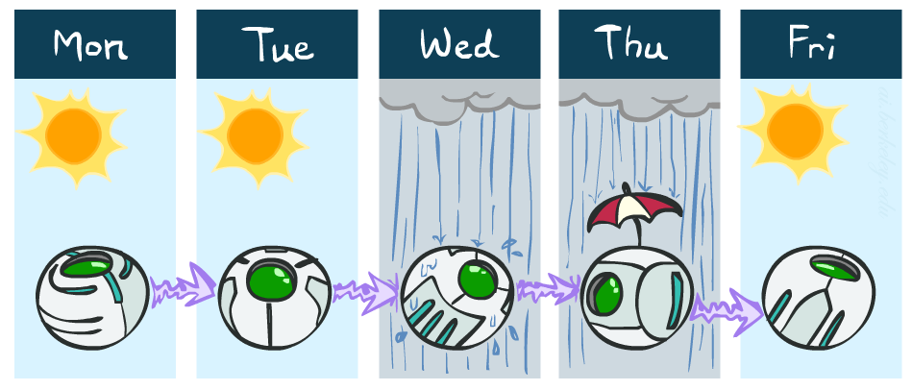
ExEmplo
Estados: X = {chuva, sol}
X_{t-1} | X_{t} | P(X_{t}|X_{t-1})
sol | sol | 0.9
sol | chuva | 0.1
chuva | sol | 0.3
chuva | chuva | 0.7
Pr(X1=sol) = 1 P(X_{t} | X_{t-1}) =
Representações visuais
0.3
0.9
0.9
sol
0.1
chuva
sol
sol
0.3
0.1
chuva
chuva
0.7
0.7

Slide 30
exemplo
Pr(X1=sol) = 1
Qual distribuição depois de um passo/dia?
0.3
0.9
chuva
sol
0.1
0.7
Pr(X2 = sol) = Pr(X2 = sol | X1 = sol)Pr(X1 = sol) + Pr(X2 = sol | X1 = chuva)Pr(X1 = chuva)
= 0,9*1 + 0,3*0 = 0,9

Slide 31
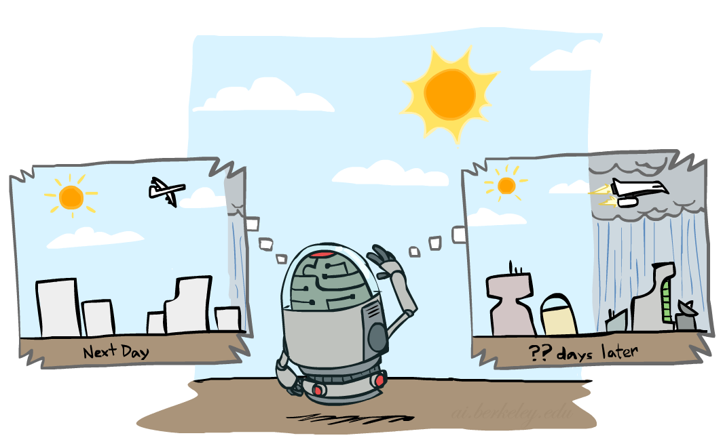

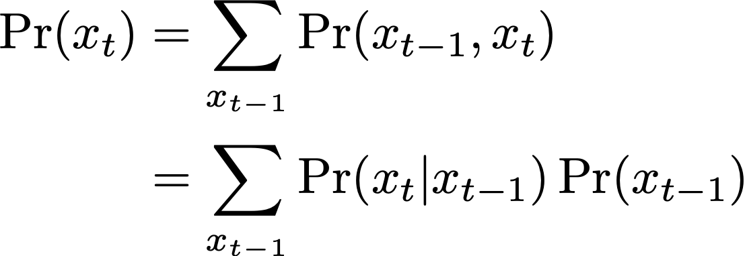
Atualização de crença
Qual Pr(Xt)?
X₁
X₂
X₃
X₄
Podemos computar Pr(Xt) para qualquer t recursivamente a partir de P(X1)
Crença em estado t
Simulação
Crença em estado t-1

Slide 32
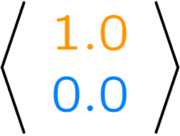
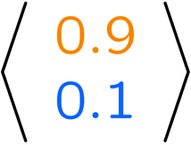
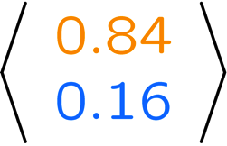
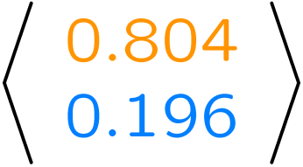
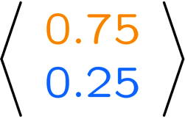
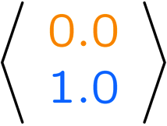
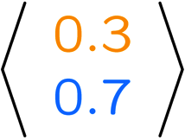
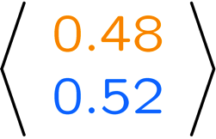
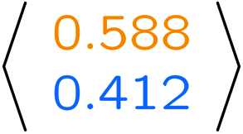
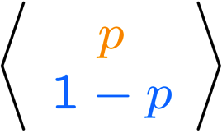
Atualização de crença: exemplo
X1 = sol
X1 = chuva
Crença inicial Pr(X₁)
P(X₁)
P(X₂)
P(X₃)
P(X₄)
P(X∞)
P(X₁)
P(X₂)
P(X₃)
P(X₄)
P(X∞)
…
P(X₁)
P(X∞)

Slide 33
Escreva as equações:
P(S) = 0.9P(S) + 0.3P(C)
P(C) = 0.1P(S) + 0.7P(C)
Ambas (elas são LD) fornecem:
P(S) = 3P(C)
Mas como o sistema tem que estar em algum estado, e em apenas um:
P(S) + P(C) = 1
Logo
P( C ) = ¼ e
P(S) = ¾

Slide 34
Modelo de linguagem
Determina fluência de texto
Estados são palavras
Pr(X1,…,XN) indica fluência de texto
Modelo de bigramas (digramas)
Pr(X1,…,XN) = Pr(X1)Pr(X2|X1)Pr(X3|X2)…Pr(XN|XN-1)
Se tomarmos log:
log Pr(X1,…,XN) = b(-B-,X1) + b(X1,X2) + … + b(XN,XN-1)
Podemos usar para predizer próxima palavra
Pr(XN+1|X1,…,XN) = Pr(XN+1|XN) [método usado em celulares]

Slide 35
Cadeias de Markov
Podem ser usadas para planejar ações
Pr(Xt|Xt-1,At) indica transição se ação At é executada em t
Simulação: P(XH|X1,A1,…,AH)
H: Horizonte
Avaliação de estado Xt:
Utilidade esperada após t ações: E(U(Xt)|A1,…,At)

Slide 36
Cadeias ocultas de Markov (HMM)
Cadeias de Markov assumem que estado é observável ou estimável (em probabilidade)
Incerteza cresce com horizonte H
Incerteza pode ser diminuída fazendo observações
X₁
X₂
X₃
X₄
X₅
E₁
E₂
E₃
E₄
E₅

Slide 37

Exemplo (HMM)
X_{t-1}
X_{t}
X_{t+1}
Et-1
E_{t}
E_{t+1}
HMM definida por:
Crença inicial: Pr(X1)
Transições: Pr(Xt|Xt-1)
Percepção: Pr(Et|Xt)
R_{t} | R_{t+1} | P(R_{t+1}|R_{t})
+r | +r | 0.7
+r | -r | 0.3
-r | +r | 0.3
-r | -r | 0.7
R_{t} | U_{t} | P(U_{t}|R_{t})
+r | +u | 0.9
+r | -u | 0.1
-r | +u | 0.2
-r | -u | 0.8
Notes:
demo

Slide 38
Distribuição conjunta HMM
Distribuição conjunta
Notação mais concisa
Hipóteses:
Xt-j independente de Xt+k dado Xt
Et independente de Xt±k e/ou Et±k dado Xt
Notes:
\Pr(X_1,E_1,\dotsc,X_T,E_T) = \Pr(X_1)\Pr(E_1|X_1)\prod_{t=2}^T\Pr(X_t|X_{t-1})\Pr(E_t|X_t)

Slide 39
Exercício
HMM
E2 independente (incondicionalmente) de E5?
E1 cond. independente de E4 dado E3?

Slide 40
Exercício
HMM
E2 independente (incondicionalmente) de E5? Não
E1 cond. independente de E4 dado E3? Não
Variáveis manifestas (observáveis) não formam cadeia de Markov

Slide 41


Atualização de Crença em HMMs
estado de
crença
Pr(Xt)
crença atual
nova crença
percepção
(correção)
Pr(Et|Xt)
Pr(Xt+1|Et)
observação
=
predição
Pr(Xt+1|Xt)
Pr’(Xt+1)
transição

Slide 42
cinemática bayesiana
a priori
crença antes de informação
P(X)
crença atualizada após informação
P’(X)
a posteriori
P(info|X)P(X)
P’(X) = P(X|info) =
P(info)

Slide 43
Atualização de Crença em HMMs
estado de
crença
Pr(X)
crença atual
nova crença
percepção
(correção)
Pr(E|X)
Pr(X)
observação
predição
Pr(X'|X)
transição

Slide 44
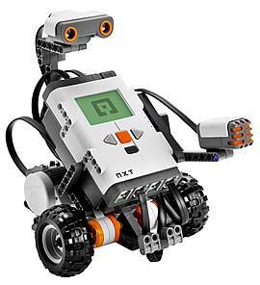
1
2
3
4
Pr(X) =

Slide 45
Pr(verde|X=2)=Pr(verde|X=3)=1
1
2
3
4
Pr(X) =

Slide 46
Pr(Xt+1|→,Xt)=1/4 se Xt+1=Xt ou Xt+1=Xt+2 =1/2 se Xt+1=Xt+1
1
2
3
4
Pr(X) =

Slide 47
Pr(verde|X=2)=Pr(verde|X=3)=1
1
2
3
4
Pr(X) =

Slide 48
Pr(Xt+1|→,Xt)=1/4 se Xt+1=Xt ou Xt+1=Xt+2 =1/2 se Xt+1=Xt+1
1
2
3
4
Pr(X) =

Slide 49
Pr(vermelho|X=1)=Pr(vermelho|X=4)=1
1
2
3
4
Pr(X) =

Slide 50
Percepção (correção)
Atualiza crença em estado atual após observação E
percepção
crença corrigida
crença atual
nova crença é obtida depois de normalização
(constantes podem ser ignoradas)
Notes:
\Pr(X) \gets \Pr(X|E) \propto \Pr(E|X)\Pr(X)

Slide 51
Predição
Prevê estado em próximo passo
crença atual (após percepção)
crença corrigida
transição

Slide 52
Modelo de agente
Modelo de percepção
P(E|X)
Modelo de transição
P(X’|A,X)
Percepção E
meio
Ação A

Slide 53
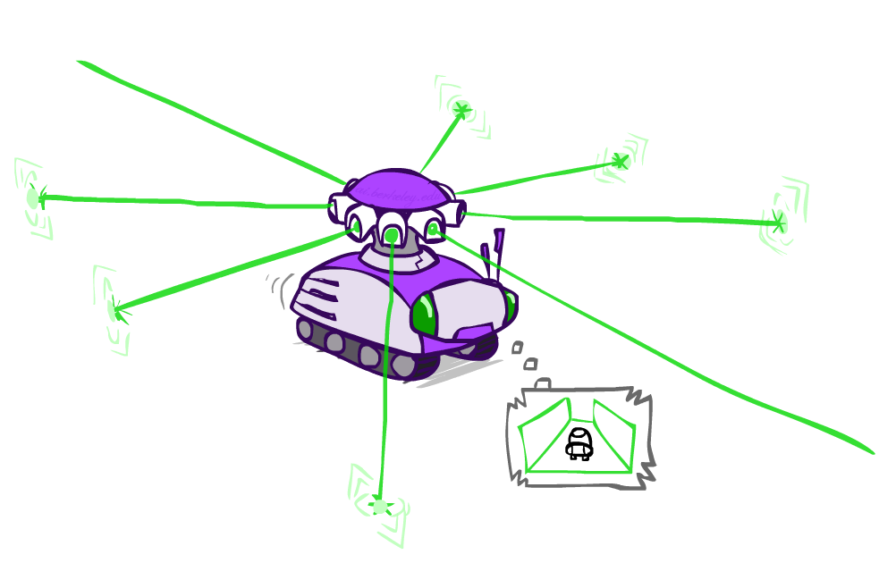
exemplo: localização
t=0 total desconhecimento
Prob
0
1
Percepção: percebe parede nas quatro direções, comete no máx. 1 erro
Transição: movimentação falha com baixa probabilidade

Slide 54
Exemplo: localização
t=1
Prob
0
1
Cinza claro: não observou parede à esquerda (baixa prob. de erro)

Slide 55
exemplo: localização
t=2
Prob
0
1

Slide 56
exemplo: localização
t=3
Prob
0
1

Slide 57
exemplo: localização
t=4
Prob
0
1

Slide 58
exemplo: localização
t=5
Prob
0
1

Slide 59
Aplicações de HMMs
Reconhecimento de fala
Observações são sinais acústicos (contínuos)
Estados são fonemas (milhares de estados)
Tradução automática
Observações são palavras (milhares)
Estados são possíveis traduções (milhares)
Localização de robôs móveis:
Observações são leitura de sensores (contínuo)
Estados são posições válidas em mapa (contínuo)

Slide 60
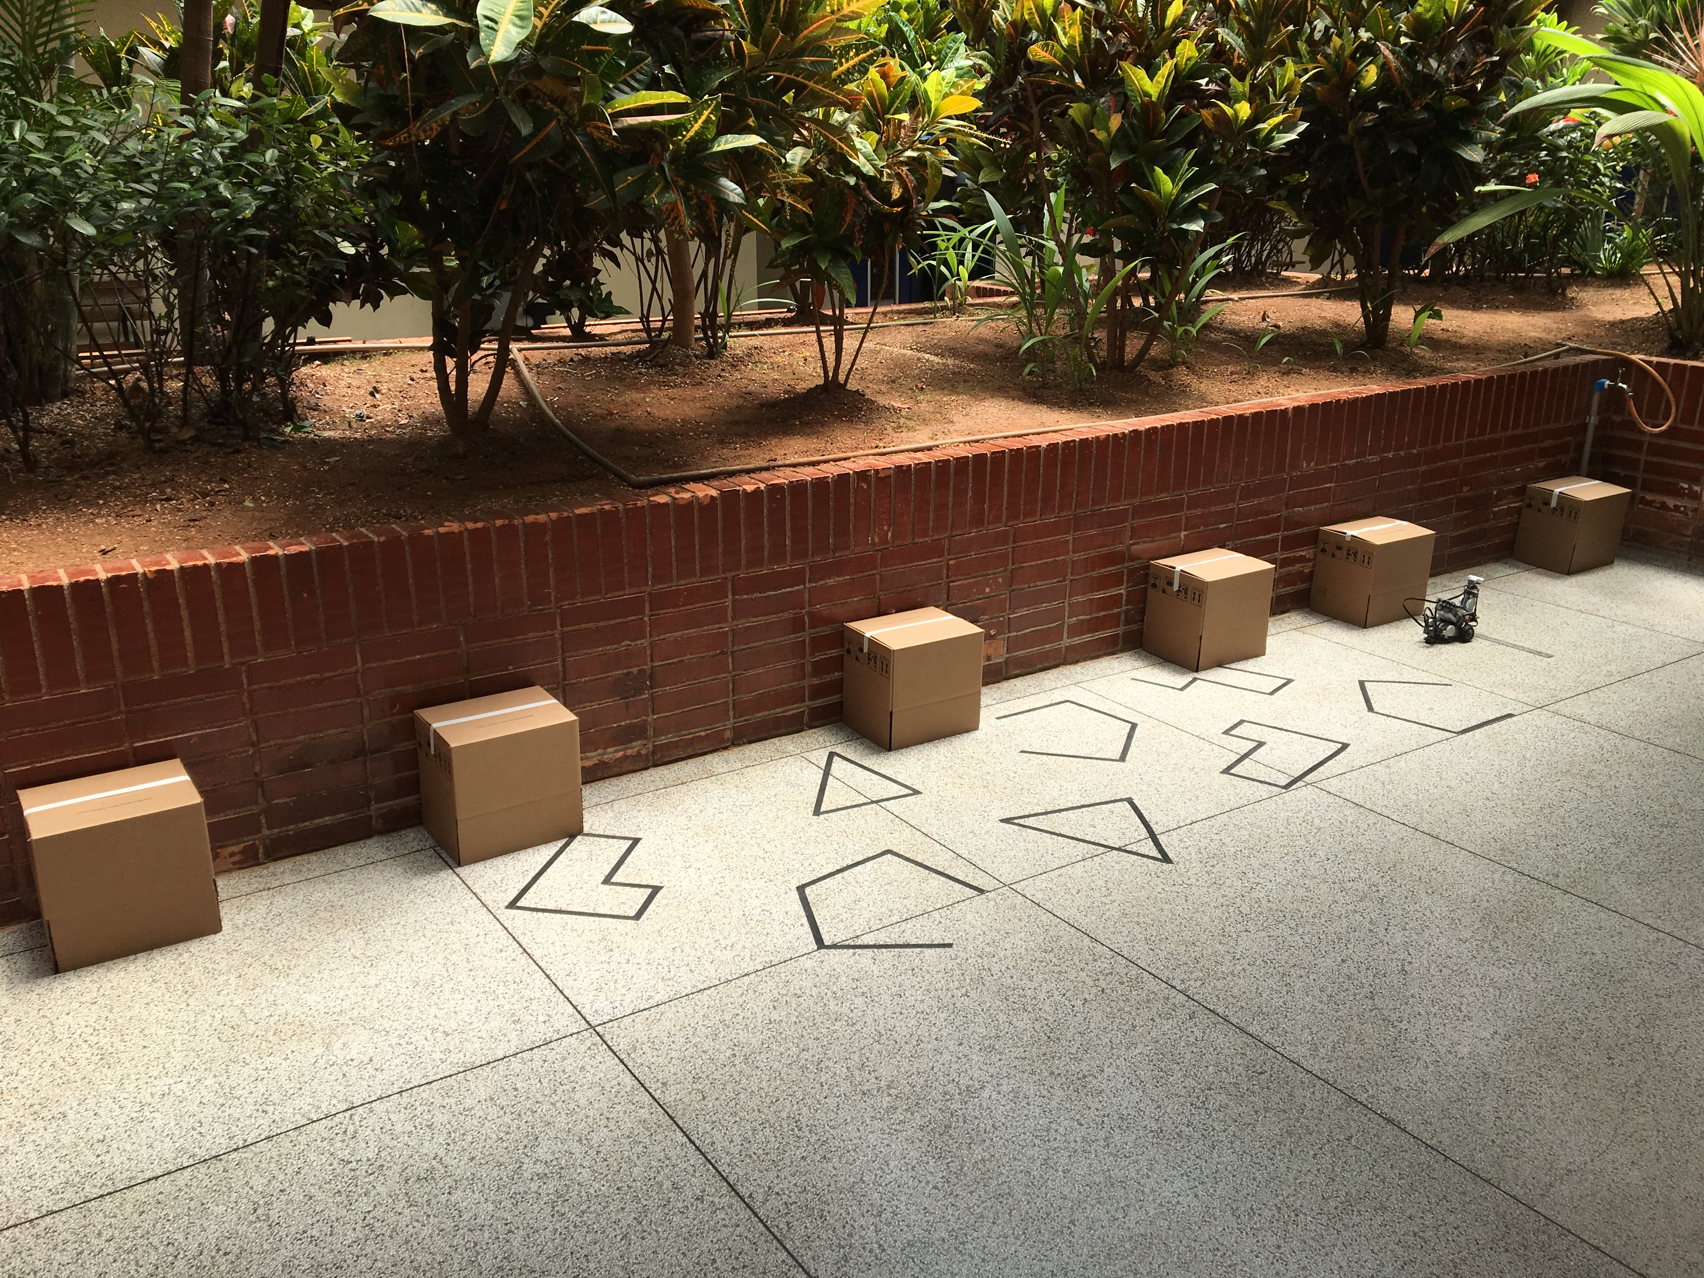
Localização
de robôs
Robô unidimensional paralelo à parede
Sonar perpendicular à parede
x

Slide 61
